Slide 1

영화제
각본상
수상작
감성분석 &
wordcloud
이은성
Produced by 이은성
https://www.shutterstock.com/ko/video/clip-1957858-blue-spotlights-on-theater-curtains

Slide 2
목차
[1] 프로젝트 개요
프로젝트 기획 배경
[2] 프로젝트 소개
데이터 수집 및 불러오기
Proto-typing
[4] 후기
문제점 시사
[3] 프로젝트 결과
결과 화면
향후 개선 사항

Slide 3
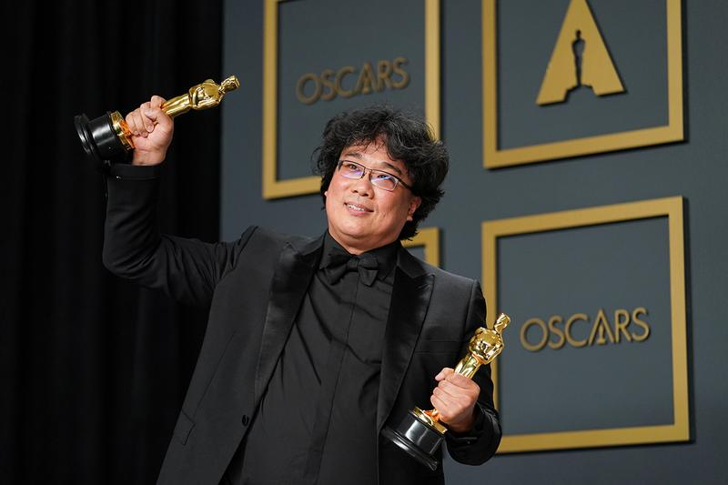
[1] 프로젝트 개요
프로젝트 기획 배경
https://hypebeast.kr/2020/2/parasite-bong-joon-ho-guinness-world-records-most-wins-international-feature-film

Slide 4
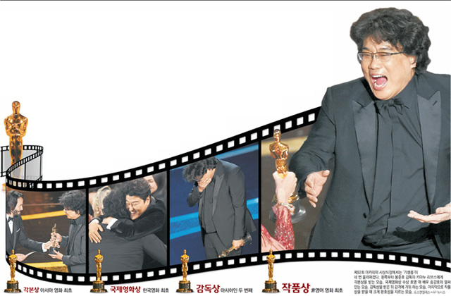
[1] 프로젝트 개요
프로젝트 기획 배경
http://www.donga.com/news/article/all/20200211/99629378/1

Slide 5






[1] 프로젝트 개요
프로젝트 기획 배경
https://screenrant.com/oscars-2020-nominations-date-time-watch-live/ https://www.mirror.co.uk/film/bafta-film-awards-ceremony-date-21236430
https://en.wikipedia.org/wiki/2020_Sundance_Film_Festival#/media/File:2020_Sundance_Film_Festival_poster.jpeg https://www.carnifest.com/festival-de-cannes-film-festival-2020/
https://trendingawards.com/berlin-international-film-festival-awards-2020-70th-annual-berlinale-winners/ https://simjuliana.tistory.com/1573

Slide 6
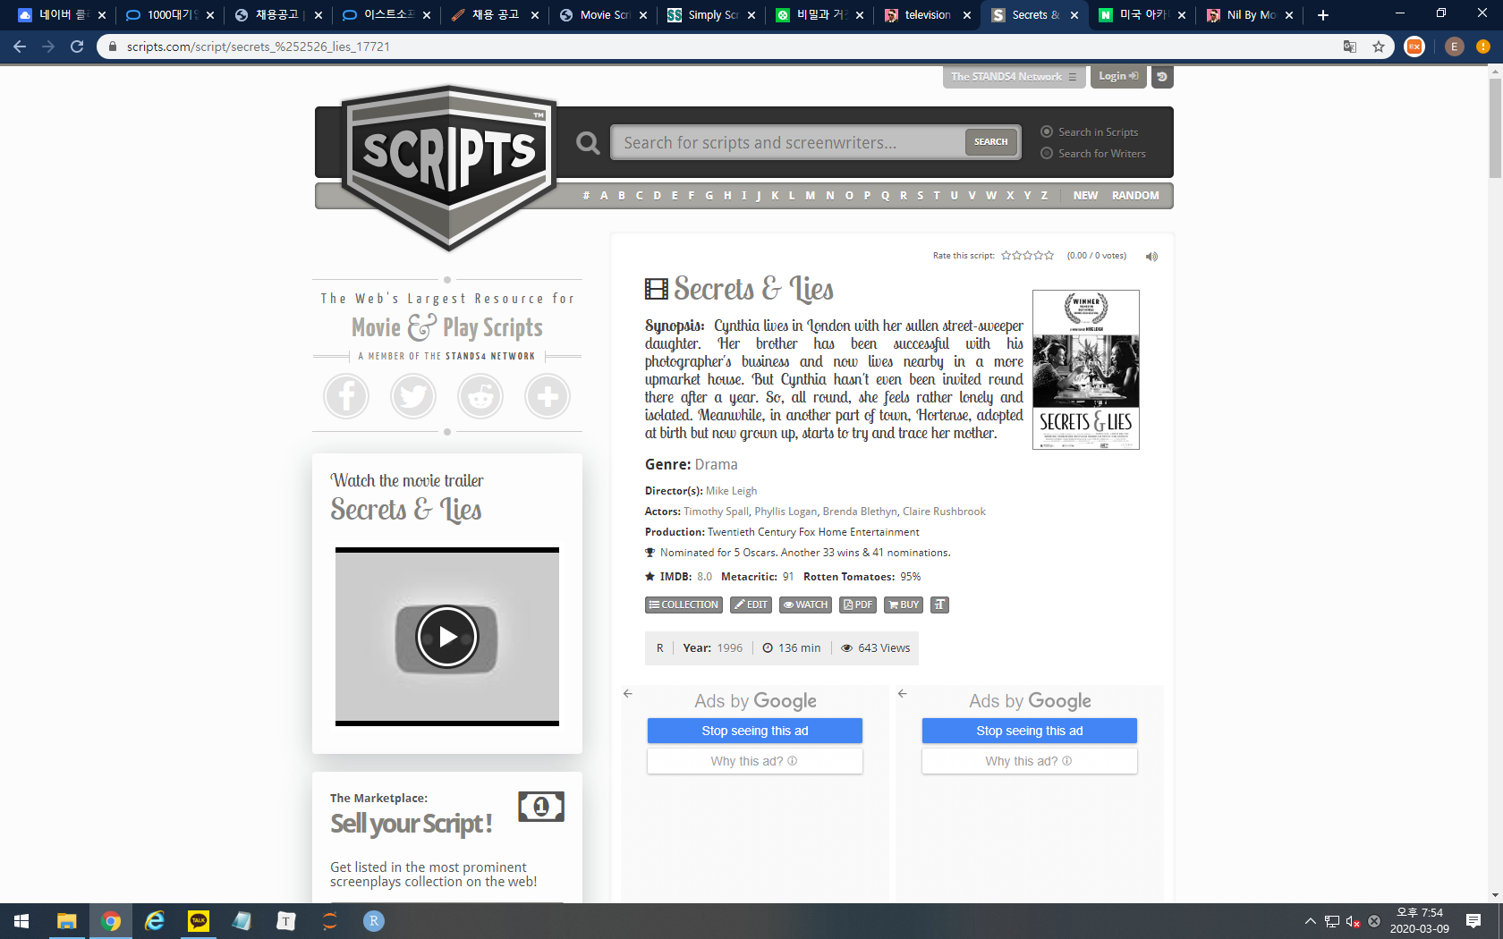
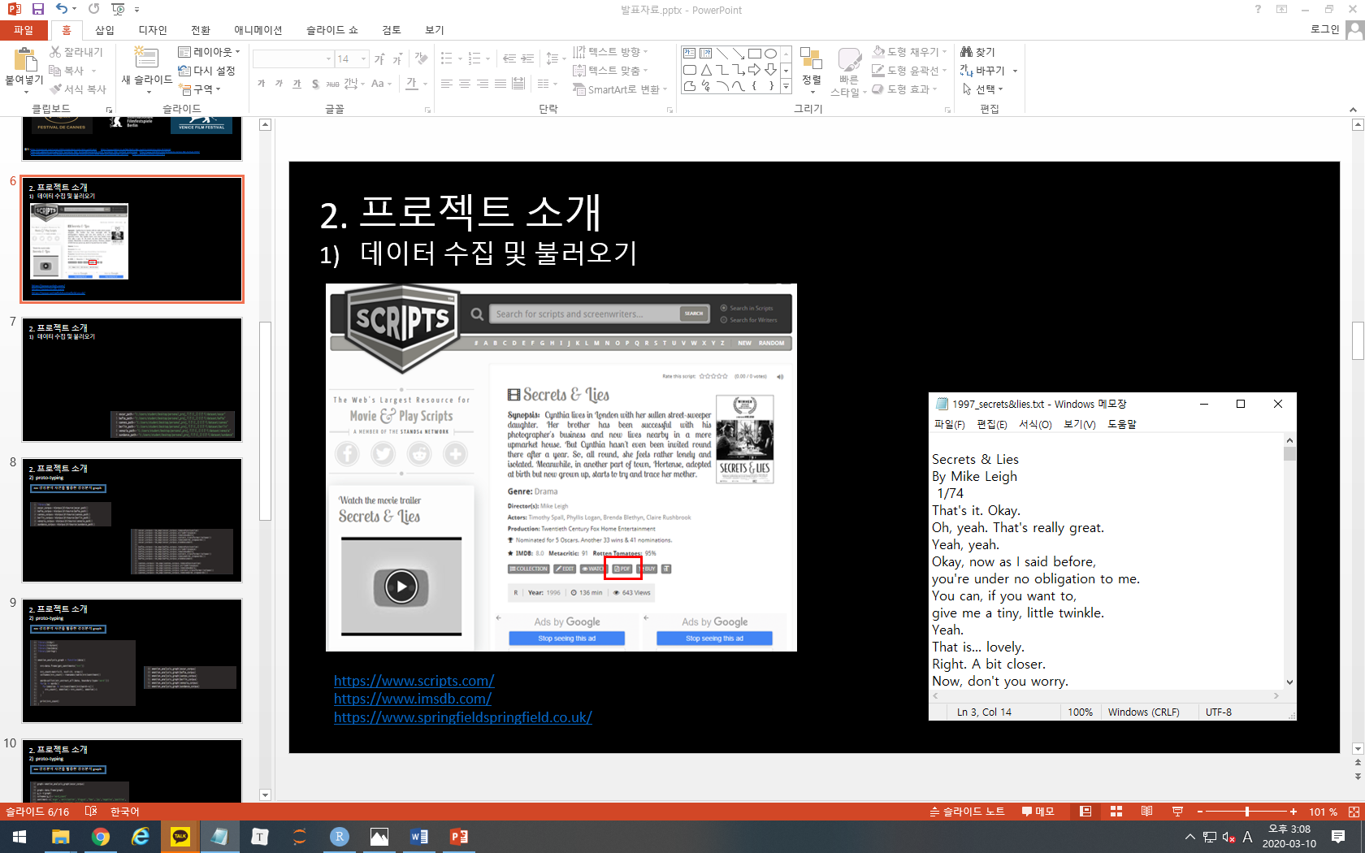
[2] 프로젝트 소개
데이터 수집 및 불러오기
https://www.scripts.com/
https://www.imsdb.com/
https://www.springfieldspringfield.co.uk/

Slide 7
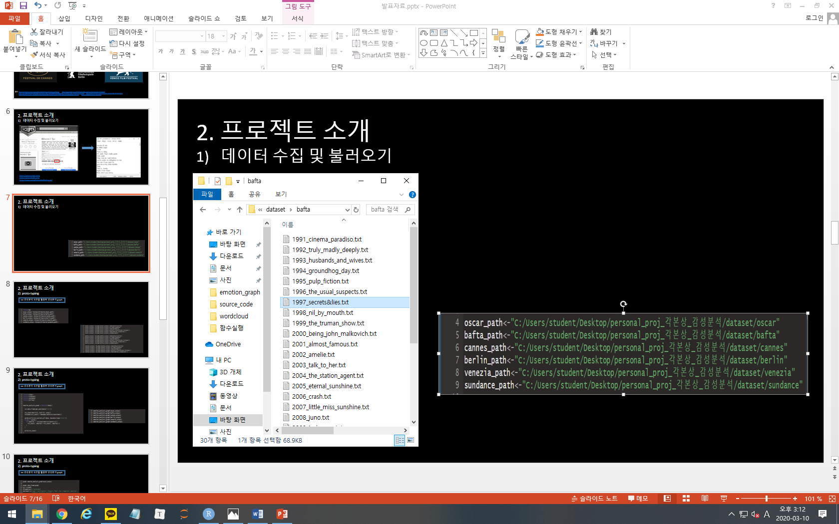
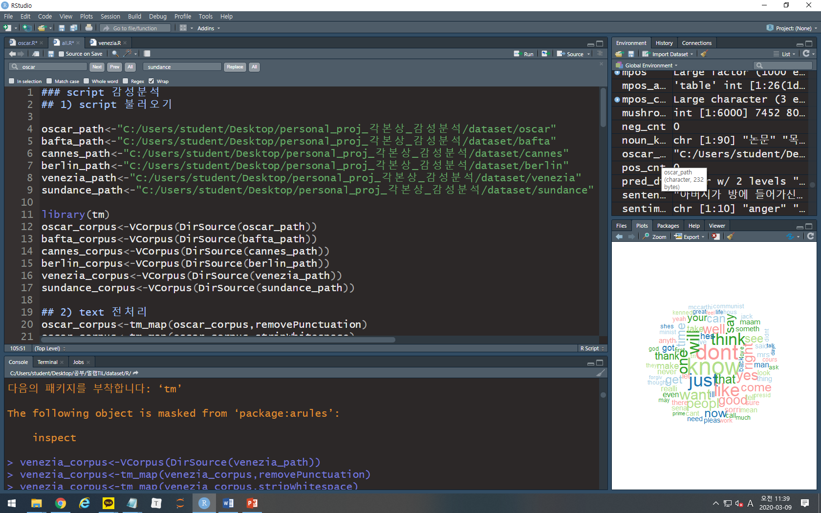
[2] 프로젝트 소개
데이터 수집 및 불러오기

Slide 8
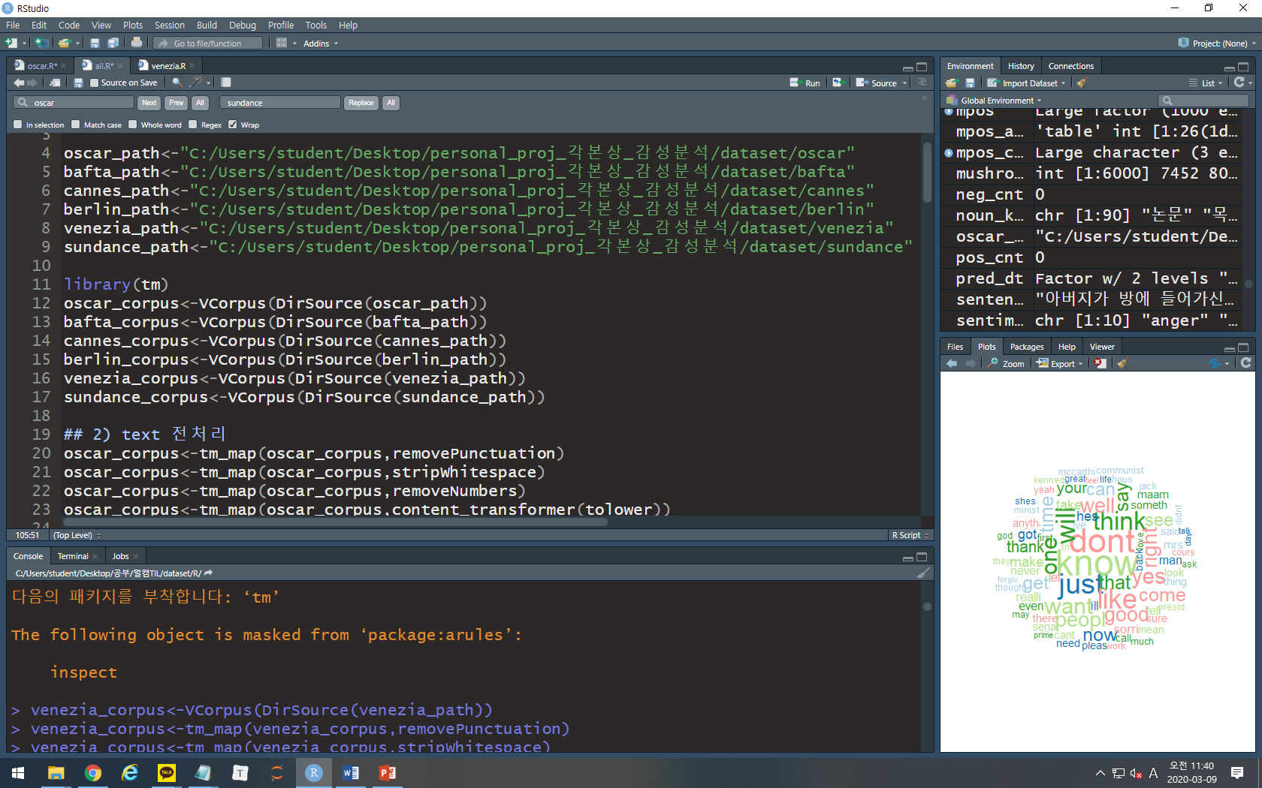
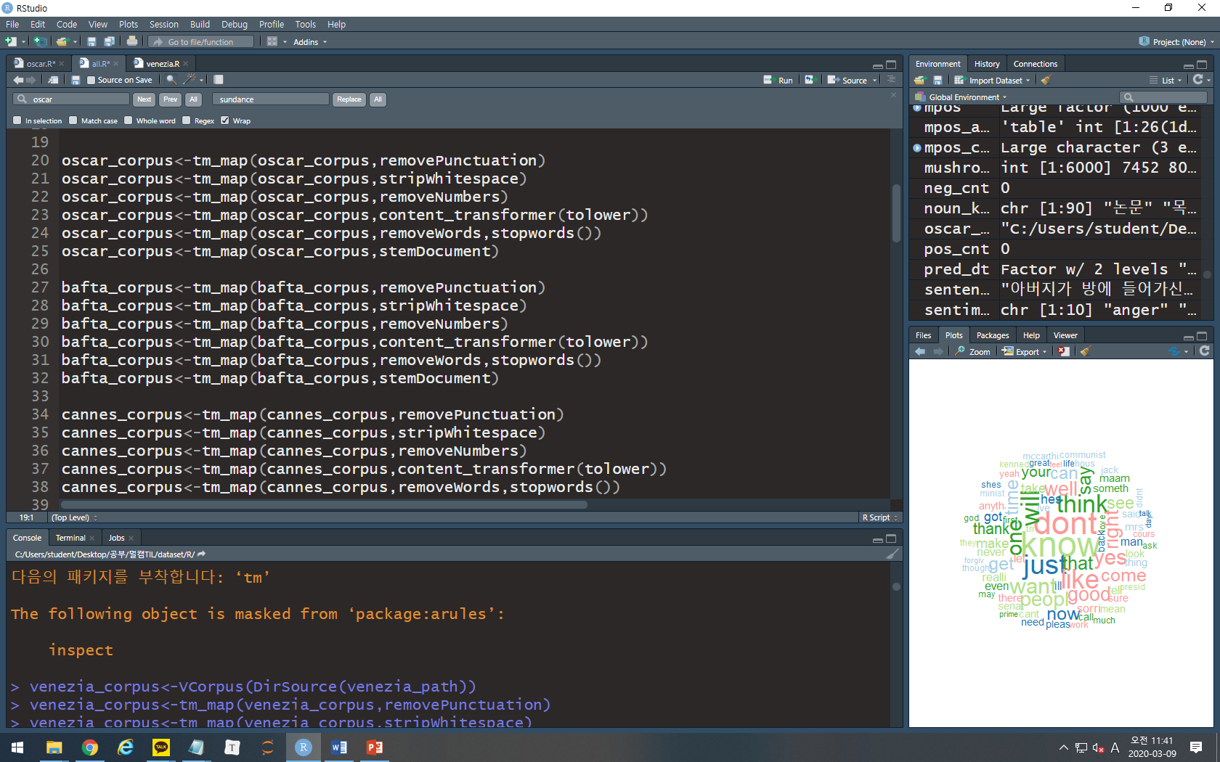
[2] 프로젝트 소개
Proto-typing
nrc 감성분석 사전을 활용한 감성분석 graph

Slide 9
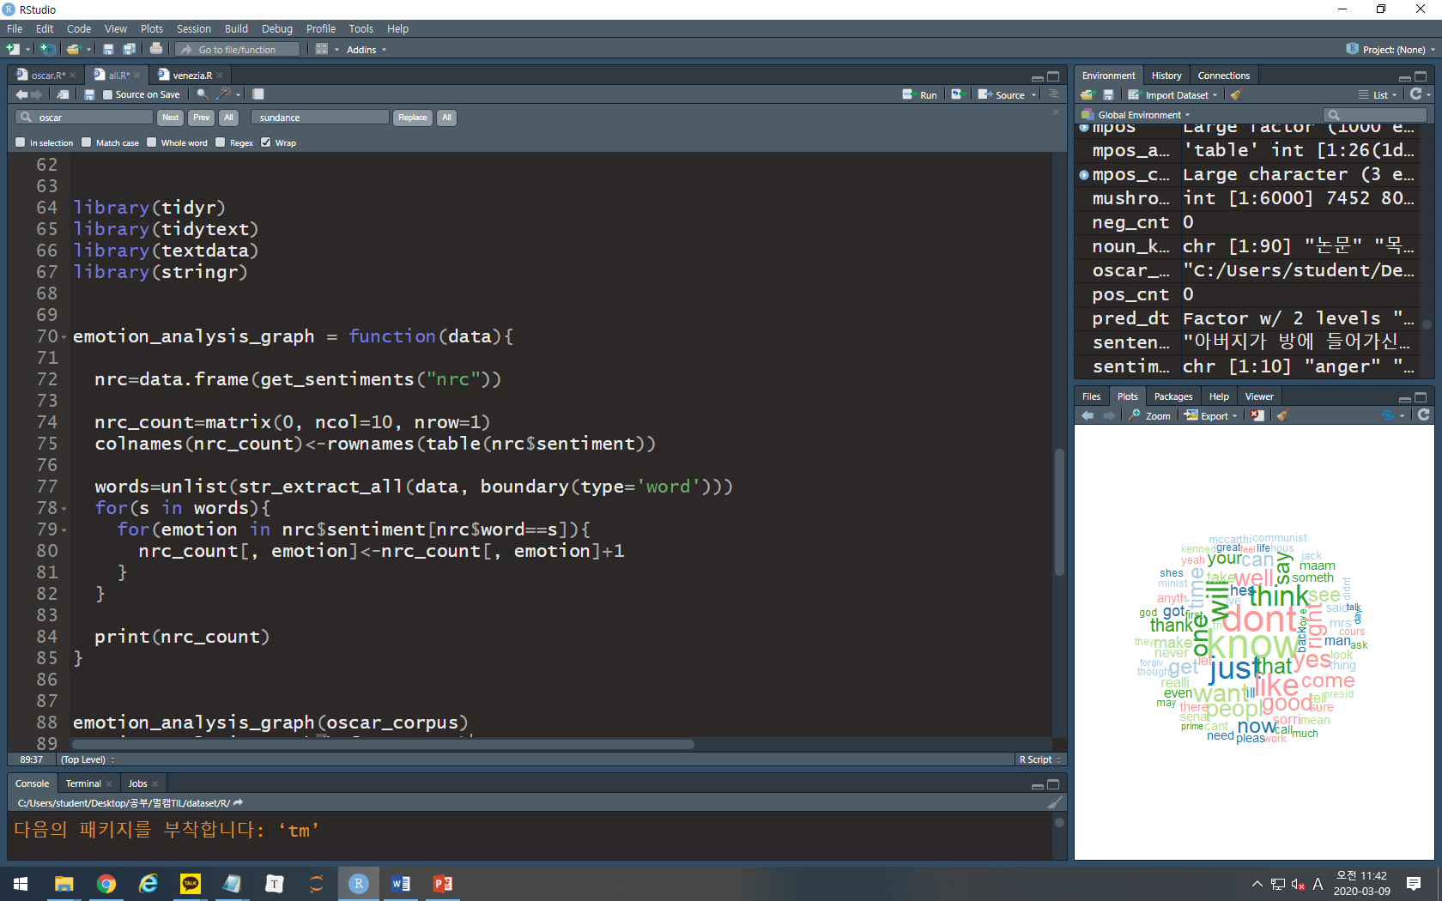
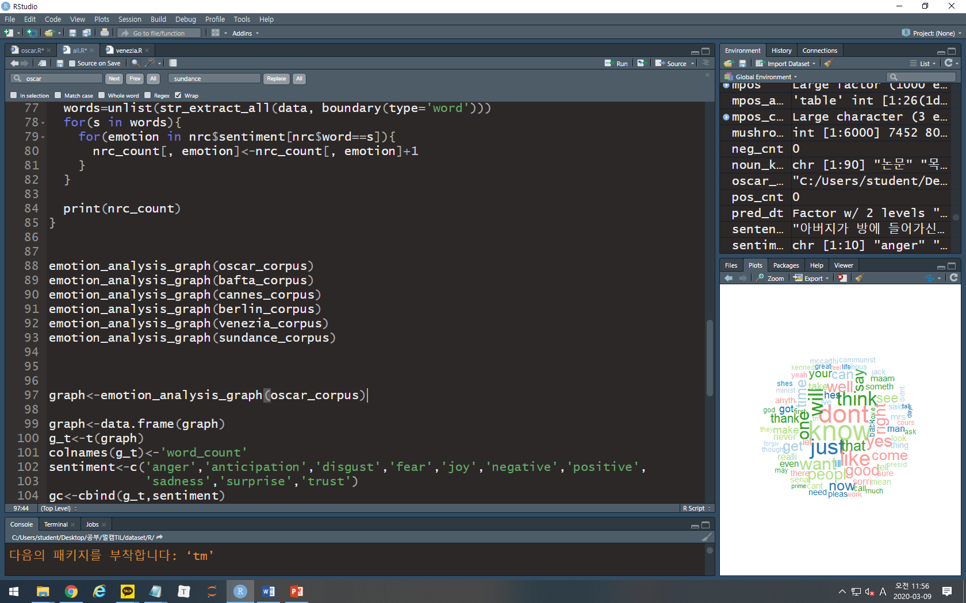
[2] 프로젝트 소개
Proto-typing
nrc 감성분석 사전을 활용한 감성분석 graph

Slide 10
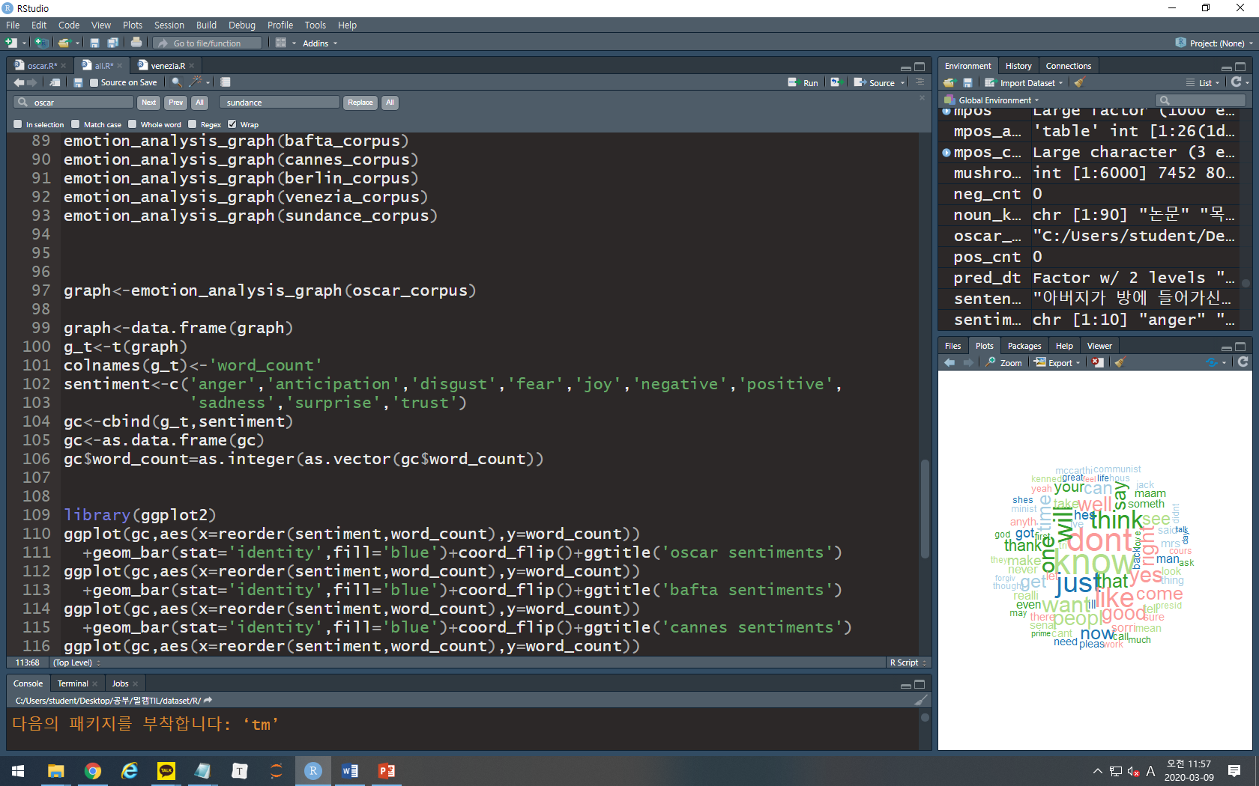
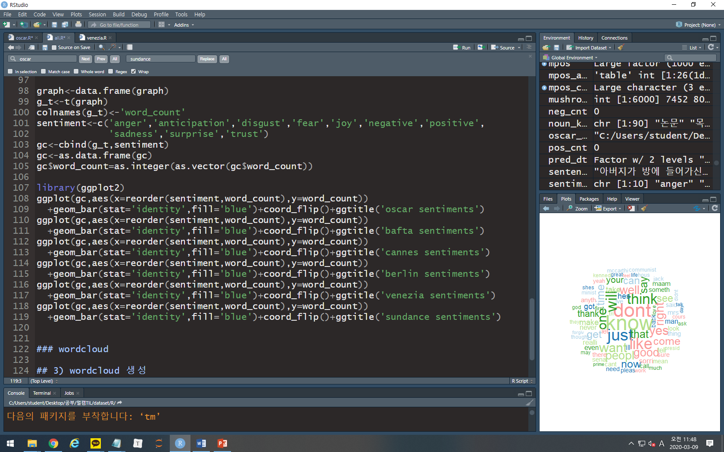
[2] 프로젝트 소개
Proto-typing
nrc 감성분석 사전을 활용한 감성분석 graph

Slide 11
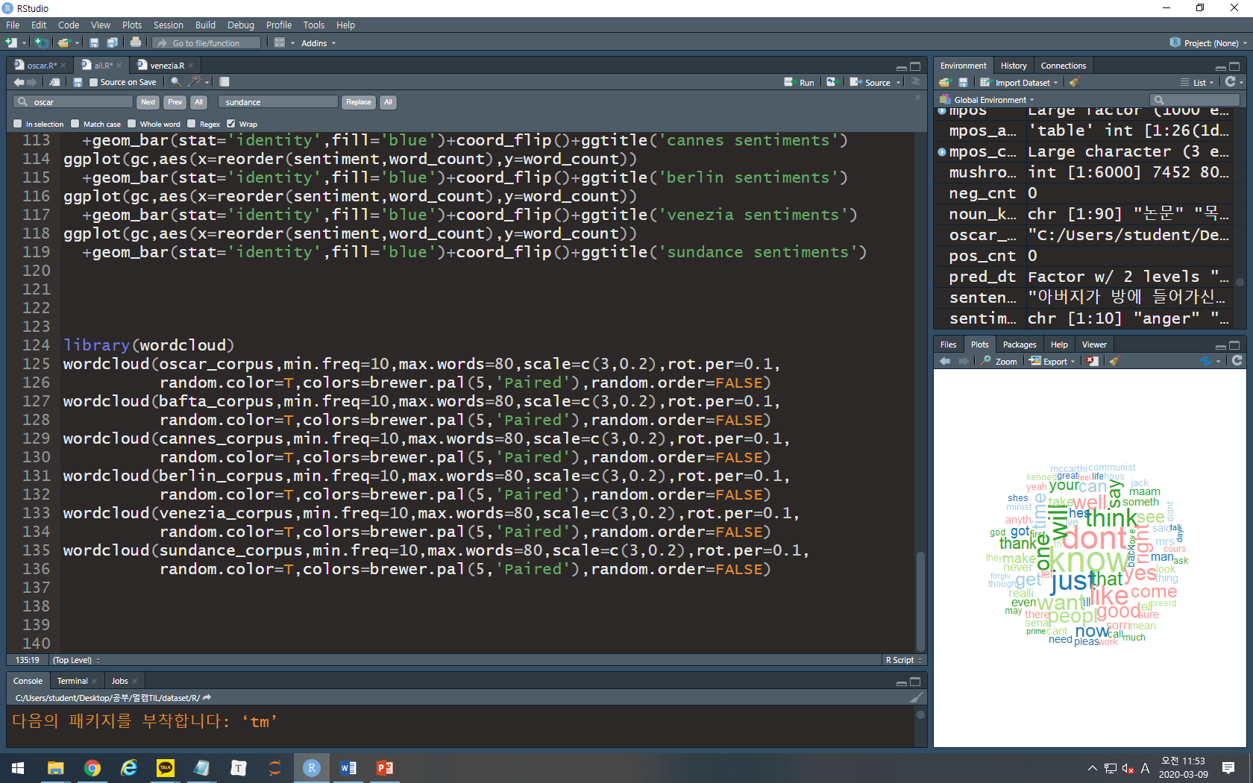
[2] 프로젝트 소개
Proto-typing
wordcloud

Slide 12
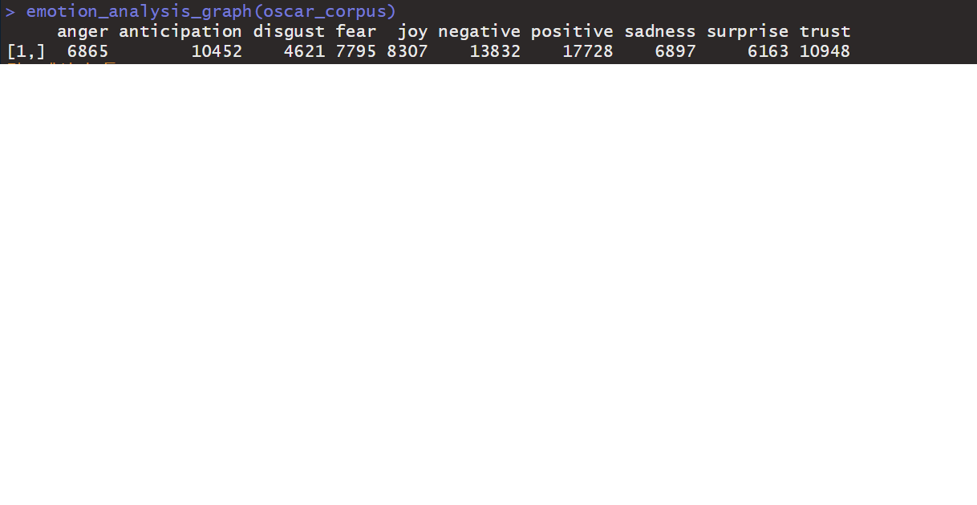
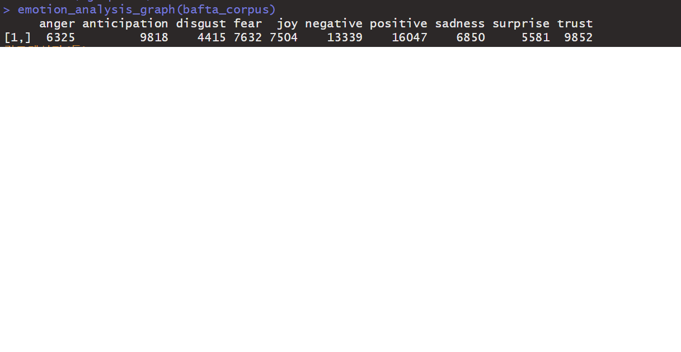
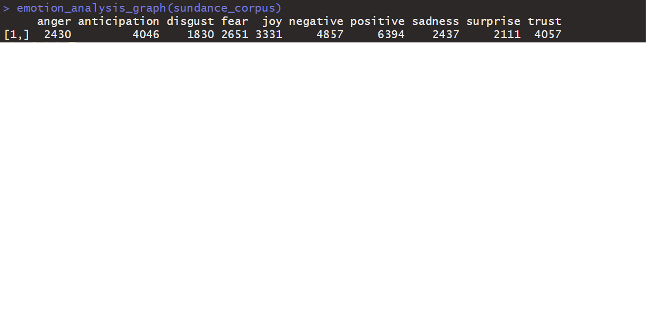
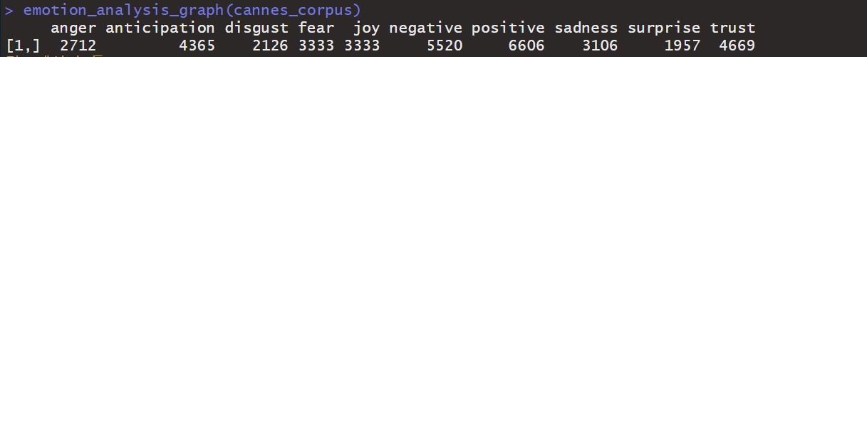
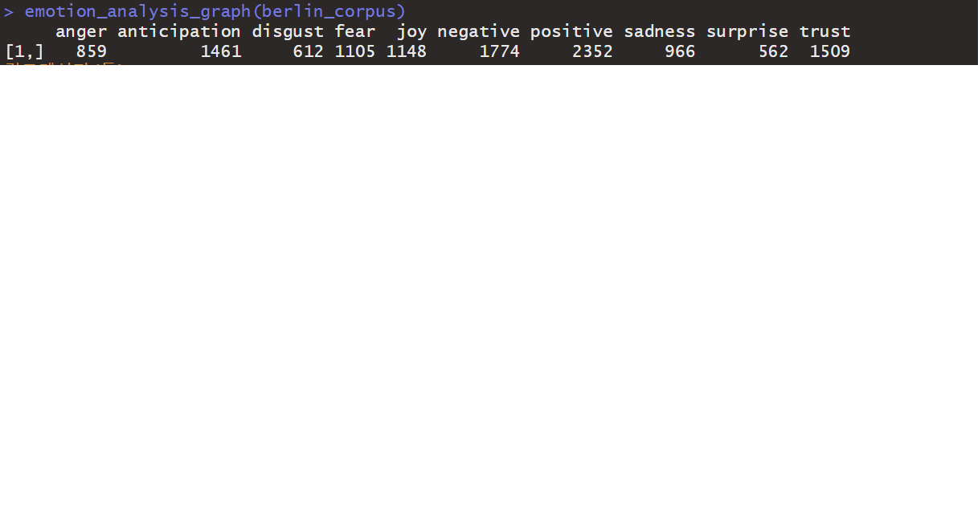
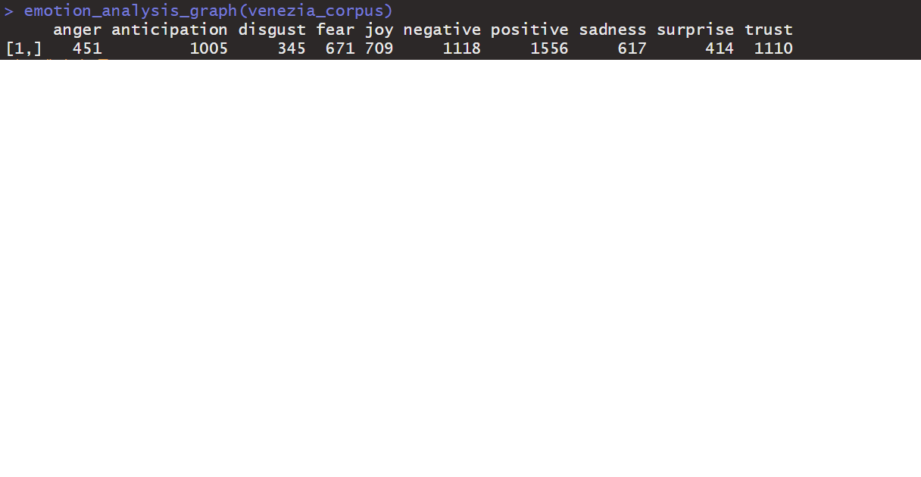
[3] 프로젝트 결과
결과 출력
nrc 감성분석 사전을 활용한 감성분석 graph 함수 실행

Slide 13
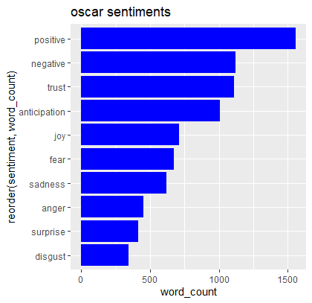
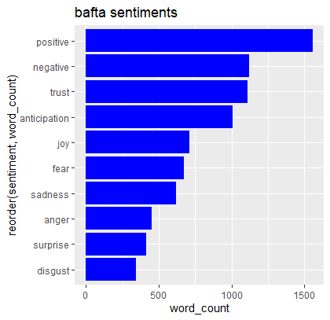
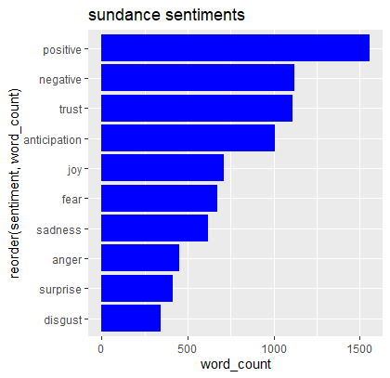



[3] 프로젝트 결과
결과 출력
nrc 감성분석 사전을 활용한 감성분석 graph

Slide 14
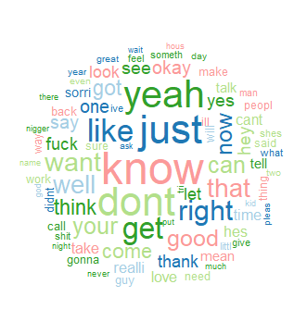
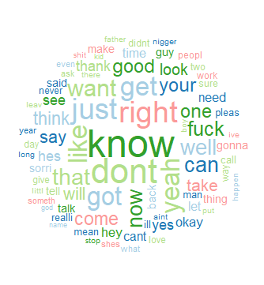
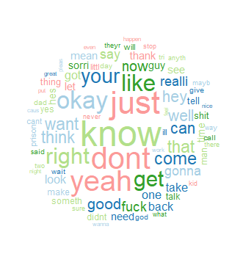
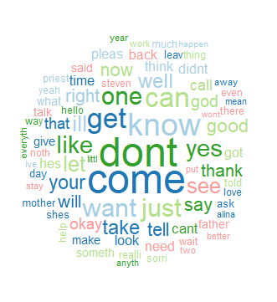
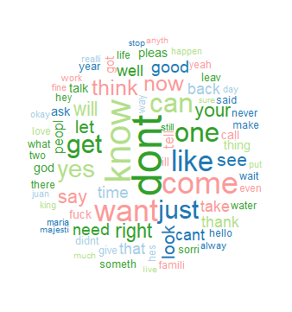
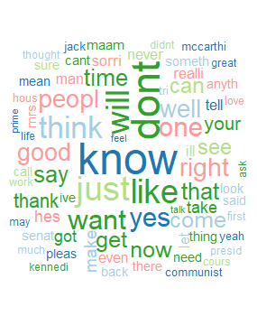
[3] 프로젝트 결과
결과 출력
wordcloud
OSCAR
BAFTA
Sundance
Cannes
Berlin
Venezia

Slide 15
[4] 후기
문제점 시사
향후 개선 사항
* 데이터 결측값 및 중복값 존재
* Script의 특성
데이터 전처리 과정 수정
제한적 분석
다른 language/algorithm 활용

Slide 16
[4] 후기
문제점 시사
향후 개선 사항
데이터 전처리 과정 수정
다른 language/algorithm 활용
To be continued…

Slide 17
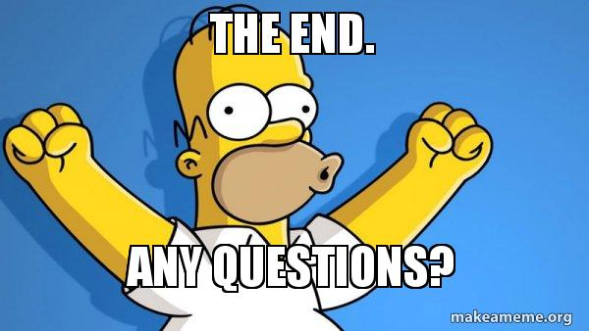
https://makeameme.org/meme/the-end-any-5bfcea

